Slide 1

[Placeholder] Применение Ниацинамида в дерматологии
НИАЦИНАМИД
YM PROSKIN · Ниацинамид
Многофункциональное терапевтическое действие в дерматокосметологии
ТОЛЬКО ДЛЯ ПРАКТИКУЮЩИХ СПЕЦИАЛИСТОВ

Slide 2

НИАЦИНАМИД
Терапевтический профиль
От восстановления барьера до коррекции акне и пигментации
ТОЛЬКО ДЛЯ ПРАКТИКУЮЩИХ СПЕЦИАЛИСТОВ

Slide 3
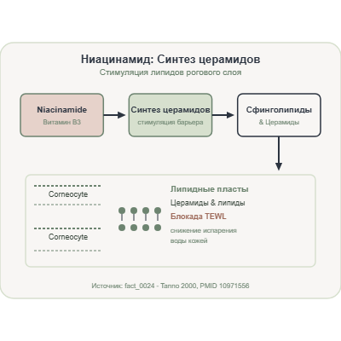

Восстановление барьерной функции
Стимуляция синтеза липидов рогового слоя и гидратация кожи
• Активирует синтез церамидов, укрепляя защитный липидный барьер кожи.
• Значительно снижает трансэпидермальную потерю воды (TEWL).
• Повышает влагоудерживающие свойства рогового слоя эпидермиса.
ТОЛЬКО ДЛЯ ПРАКТИКУЮЩИХ СПЕЦИАЛИСТОВ | SERVIER MEDICAL ART BY LES LABORATOIRES SERVIER (CC-BY 4.0)
Источники: fact_0024, fact_0039, SRC-A026, SRC-A036
YM PROSKIN
3

Slide 4
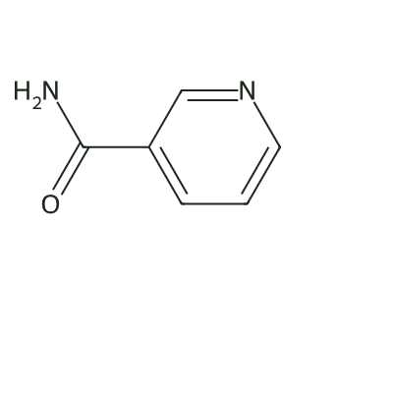
Терапия акне и себорегуляция
Клиническое применение при воспалительных поражениях кожи
• Сокращает количество воспалительных поражений при акне средней тяжести.
• Нормализует выработку кожного сала и снижает выраженность пор.
• Обеспечивает высокий терапевтический ответ без развития резистентности.
ТОЛЬКО ДЛЯ ПРАКТИКУЮЩИХ СПЕЦИАЛИСТОВ
Источники: fact_0025, SRC-A027
YM PROSKIN
4

Slide 5
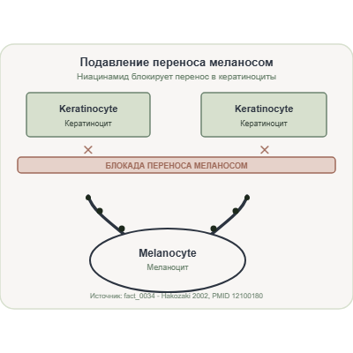
Коррекция гиперпигментации
Механизмы осветления кожи и клиническая эффективность при мелазме
• Подавляет перенос меланосом из меланоцитов в кератиноциты на клеточном уровне.
• Концентрации от 2% до 5% достоверно снижают выраженность гиперпигментации.
• Ниацинамид 4% сопоставим по действию с 4% гидрохиноном при лучшей переносимости.
ТОЛЬКО ДЛЯ ПРАКТИКУЮЩИХ СПЕЦИАЛИСТОВ | SERVIER MEDICAL ART BY LES LABORATOIRES SERVIER (CC-BY 4.0)
Источники: fact_0034, fact_0035, fact_0036
YM PROSKIN
5

Slide 6
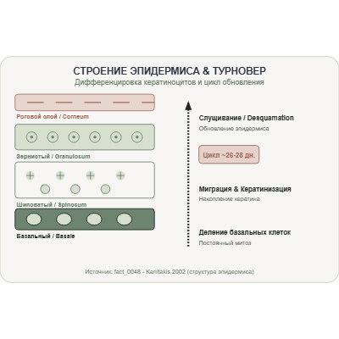
Коррекция возрастных изменений
Многофакторное омолаживающее действие топического 5% ниацинамида
• Сокращает количество мелких морщин и глубину выраженных складок лица.
• Снижает эритему, желтизну и выраженность пигментных пятен возрастной кожи.
• Существенно улучшает общую текстуру и эластичность кожного покрова.
ТОЛЬКО ДЛЯ ПРАКТИКУЮЩИХ СПЕЦИАЛИСТОВ | SERVIER MEDICAL ART BY LES LABORATOIRES SERVIER (CC-BY 4.0)
Источники: fact_0047, SRC-A040
YM PROSKIN
6

Slide 7
Клиническая Переносимость
Мягкий терапевтический профиль и применение при чувствительности кожи
Применение при повышенной чувствительности кожи
⚠️
Ниацинамид демонстрирует высокую клиническую переносимость. Улучшает барьерную функцию рогового слоя и обеспечивает терапевтический эффект у пациентов с розацеа.
ТОЛЬКО ДЛЯ ПРАКТИКУЮЩИХ СПЕЦИАЛИСТОВ
Источники: fact_0038
YM PROSKIN
7

Slide 8

Терапевтические выводы
Резюме по клиническому применению ниацинамида
• Ниацинамид восстанавливает кожный барьер через индукцию синтеза церамидов и снижение TEWL.
• Эффективен в лечении акне средней тяжести, мелазмы и признаков хроностарения лица.
• Демонстрирует высокую клиническую переносимость и терапевтическую мягкость при розацеа.
ТОЛЬКО ДЛЯ ПРАКТИКУЮЩИХ СПЕЦИАЛИСТОВ
Источники: fact_0024, fact_0025, fact_0034, fact_0038, fact_0047
YM PROSKIN
8

